Slide 1
Design and Implementation of a Scalable AI Platform for Multi-Tool Integration
Nguyen Vu Hoa Binh

Slide 2
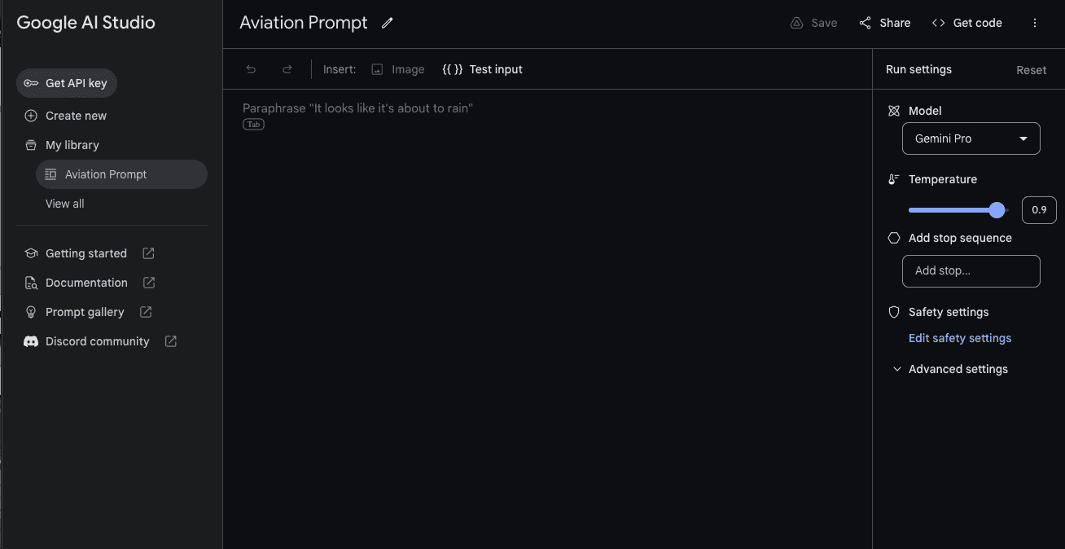
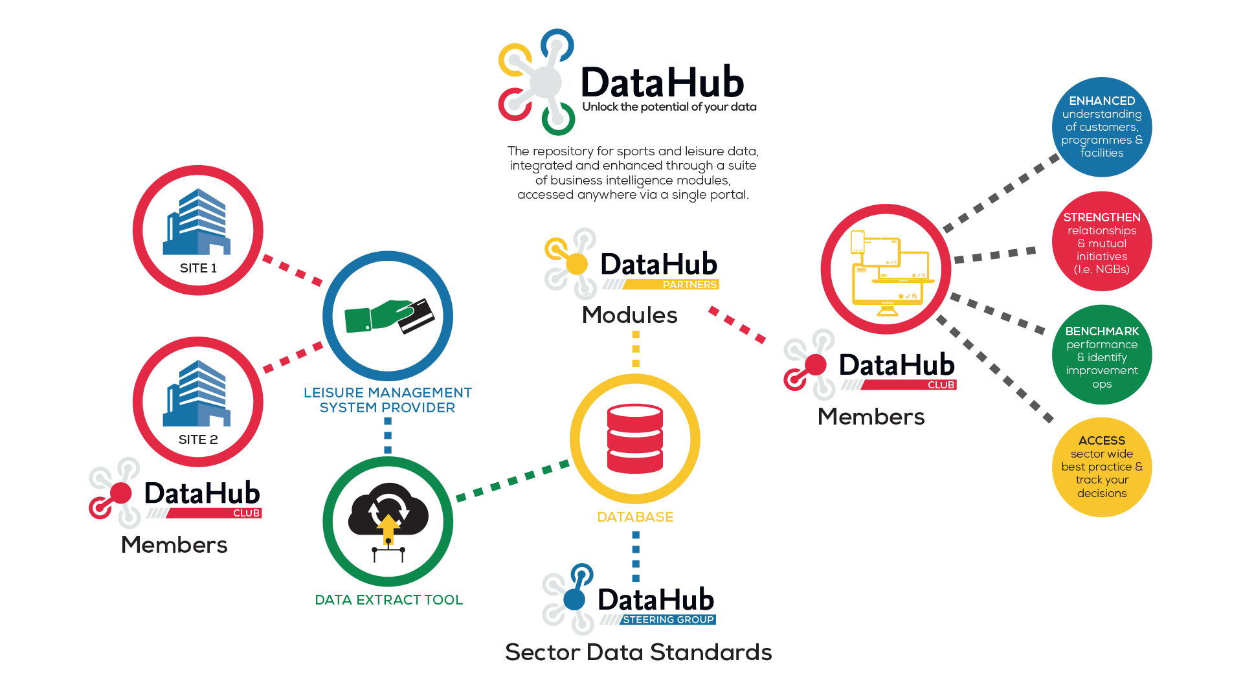
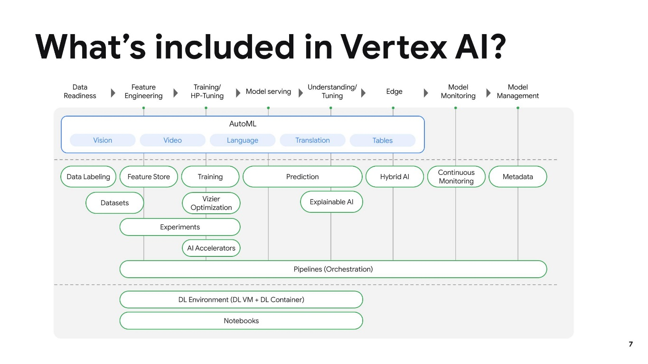
Notes:
Để có cái nhìn tổng quan về đề tài em mong muốn xây dựng, em đã kham thảo các hệ thống trên thế giới như Data Hub, vertex AI và google AI studio. Sau đó đối chiếu với hệ thống của Viettel như: Mydio, tv360, CCAI, em và mentor thiết kế ra hệ thống này với mục đích là

Slide 3

Reference
Retrieval-Augmented Generation for Large Language Models: A Survey
Intel Labs Introduce RAG Foundry: An Open-Source Python Framework for Augmenting Large Language Models LLMs for RAG Use Cases
RAG Management
Intel Labs Introduce RAG Foundry: An Open-Source Python Framework for Augmenting Large Language Models LLMs for RAG Use Cases
Step by Step guide to develop AI Multi-Agent system using Microsoft Semantic Kernel and GPT-4o
AI Agents & LLM
Nous: An Open-Source TypesScript Platform for Building Autonomous AI Agents and LLM Workflows
A multi-agent system based architecture for enabling Edge autonomous management

Slide 4




Mục Đích
Một hệ sinh thái các công cụ AI và non-AI hợp nhất
Khả năng mở rộng và tính linh hoạt
Xử lý dữ liệu tự động
Xử lý dữ liệu nâng cao
Lấy người dùng làm trung tâm
Notes:
Một hệ sinh thái các công cụ AI hợp nhất: Tạo dựng một môi trường mà các công cụ AI có thể kết hợp hoặc tương tác với nhau liền mạch. Cung cấp các giải pháp linh hoạt cho các vấn đề đa dạng.
Khả năng mở rộng và tính linh hoạt: Đảm bảo nền tảng có thể mở rộng hiệu quả để xử lí lượng lớn dữ liệu, cung cấp phương án giải quyết các yêu cầu bài toán khác nhau, tích hợp dễ dàng các công cụ và công nghệ mới trong tương và loại bỏ các công cụ và công nghệ lỗi thời.
Xử lý dữ liệu tự động: Phát triển các đường ống dữ liệu tự động để thu thập, xử lí và lưu trữ dữ liệu, hạn chế các thao tác thủ công, tăng độ tin cậy và hiệu suất chung của hệ thống.
Xử lý dữ liệu nâng cao: Tận dụng các khả năng NLP tiên tiến để chuyển đổi các dạng dữ liệu lộn xộn thành thông tin chi tiết có giá trị cao, nhằm cải thiện các quyết định dữ liệu tốt hơn và chính xác hơn.
Lấy người dùng làm trung tâm: Tập trung vào việc tạo giao diện người dùng và trải nghiệm trực quan cho phép người dùng dễ dàng tương tác với nền tảng, bất kể trình độ chuyên môn kỹ thuật của họ

Slide 5
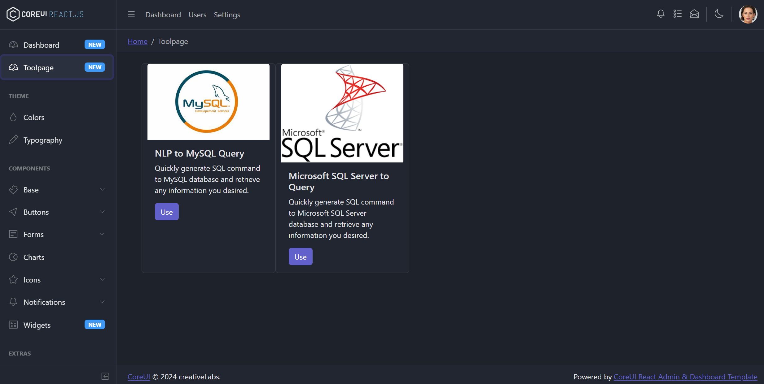

Mục tiêu
+ Nền tảng AI cho phép tích hợp các công cụ AI và non-AI
+ Cho phép hoạt động trên các nền tảng dữ liệu đa dạng
+ Thân thiện với mọi đối tượng người dùng

Slide 6
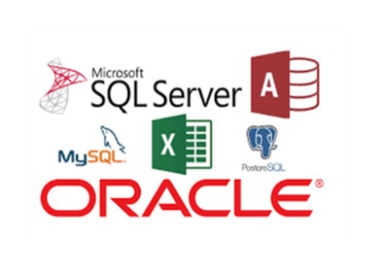
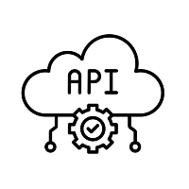


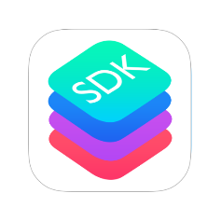

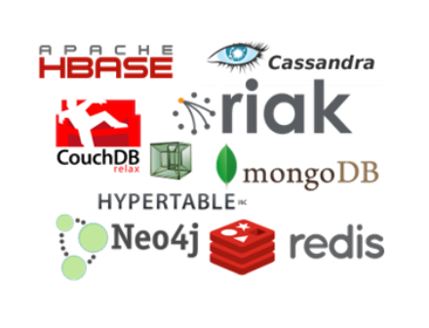
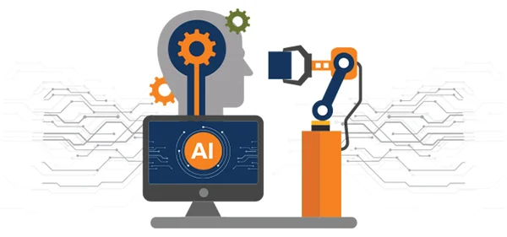
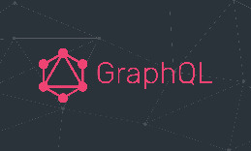
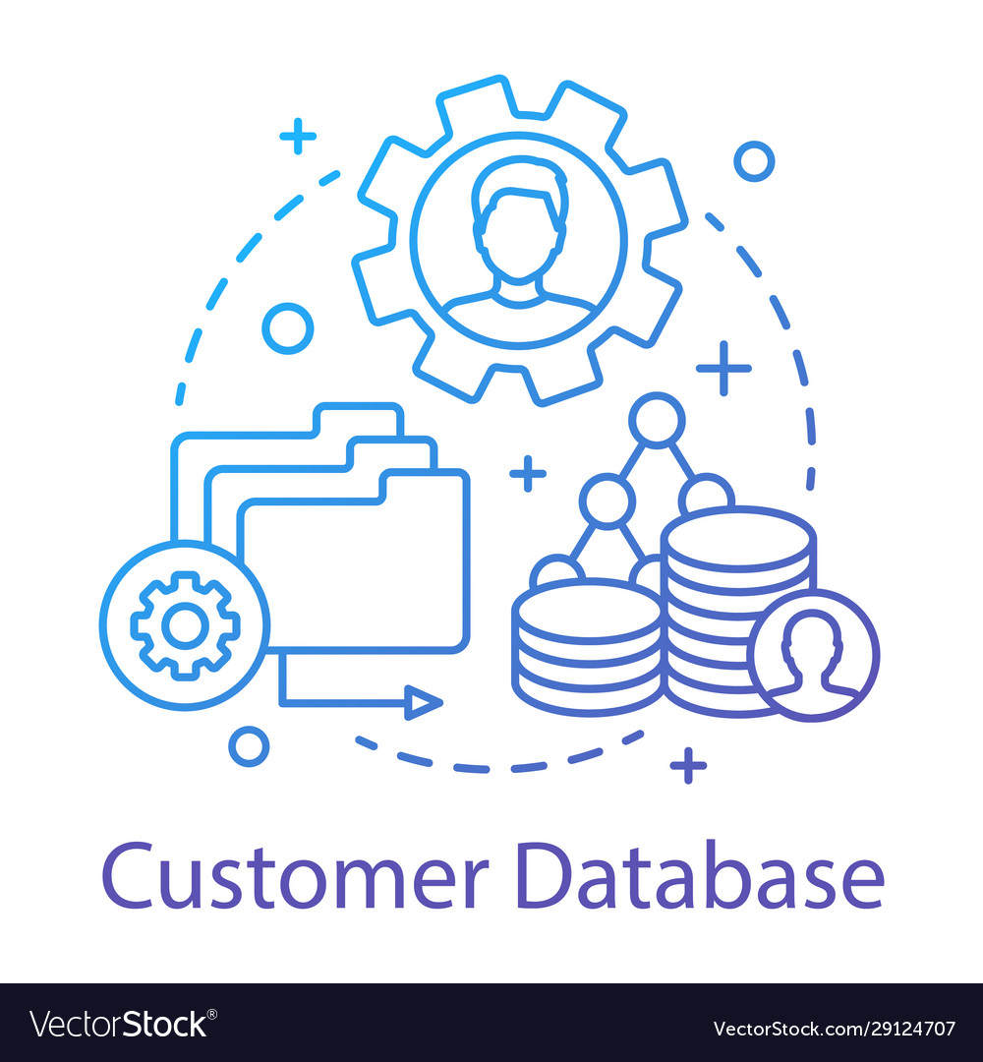

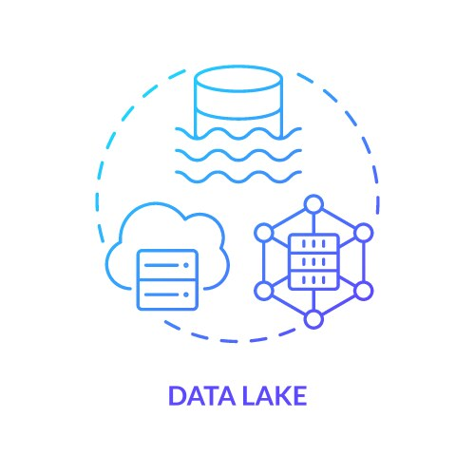
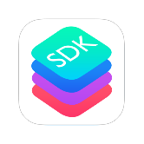


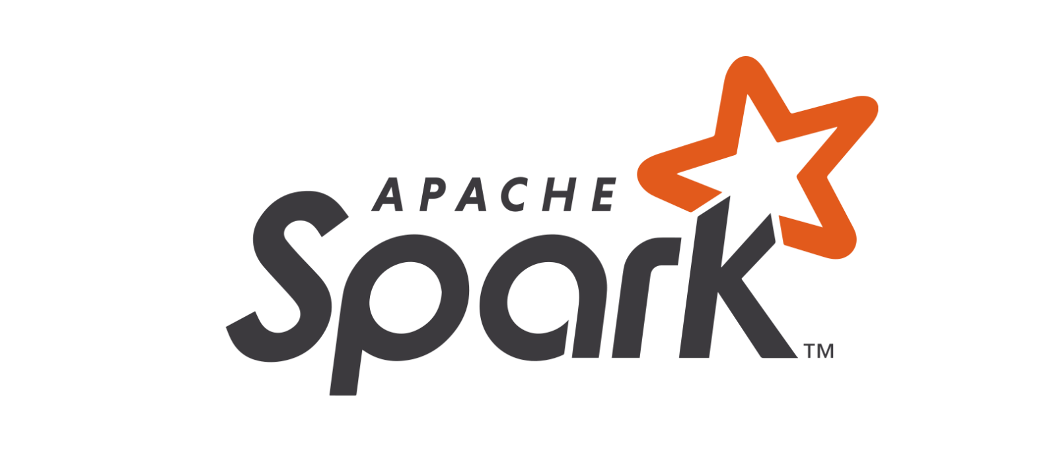

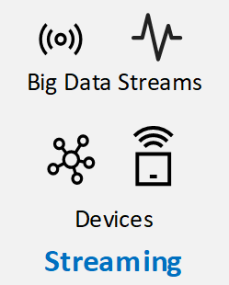
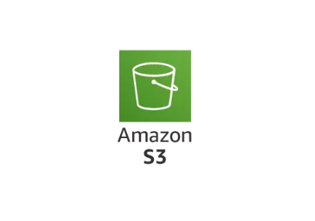





First Party Data
Ingest
Storage
Ingest metadata
Meta Storage
POS
Website
Mobile App
Call Center
BCCS
vOCS
Agent Service
Services Hubs
Customer agent service
Third Party Data
Data Enrichment
Search
Social
Geography
DemoGraphics
Psychographics
Other
Serve
Scalable Ai Platform Multi Tool
Business
Campaign
Analytics
Applications
Recommendation System
Data Share
Pipelines
Data Share
Scheduled/Event – Triggered data ingestion
Model Zoo
Connector

Slide 7




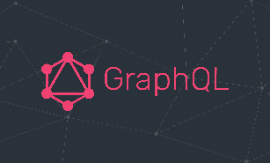

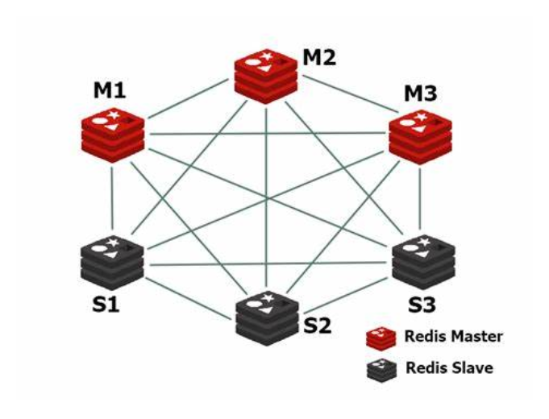
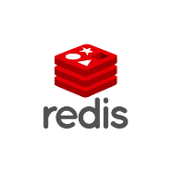





Data Platform Multi Tools
Datasource connection group
Metadata ingestion group
Metadata Retrieval & Storage
Cache group
Query Engine Executor Group
Model Zoo Group
Storage group
Log & Monitoring Group
RAG Management Group

Slide 8
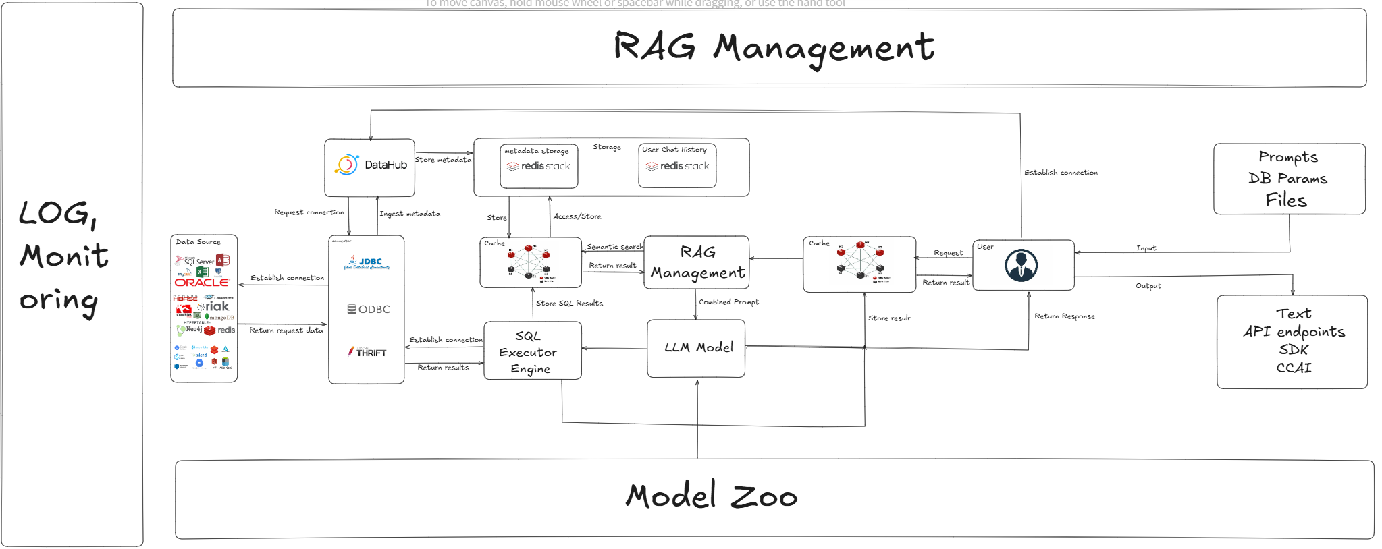

Slide 9
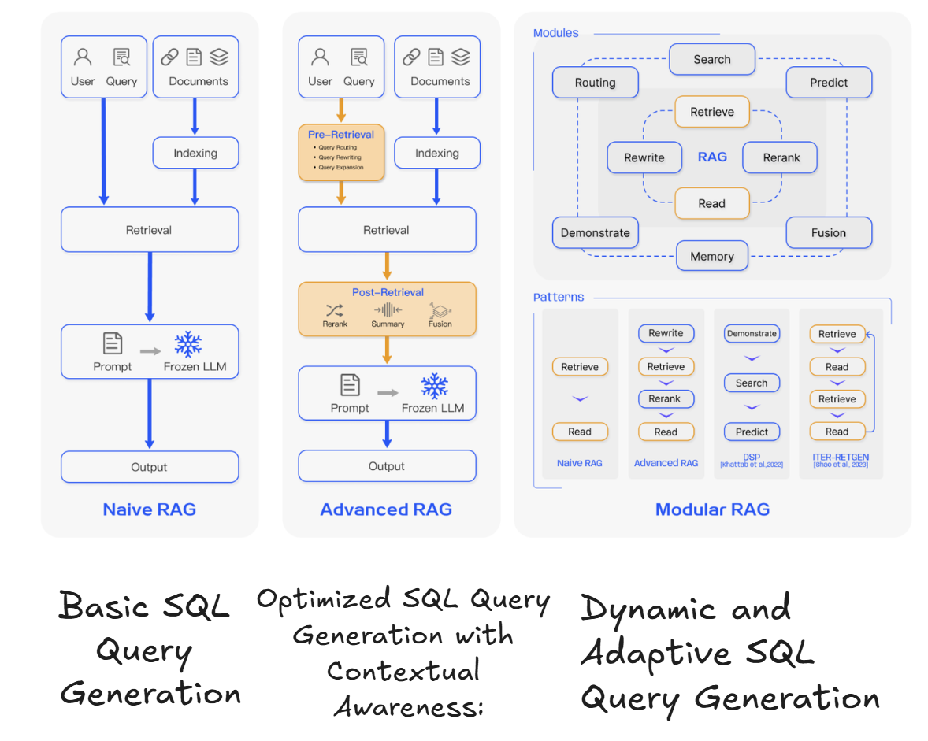

Slide 10
Dữ liệu – Input/Output
File
Text
Stream
SDK
AI Platform Multi-tools
API/Log
Report
Prompt
API endpoint
Database
File

Slide 11




Các tính năng
Truy Vấn
Thu Thập Thông Tin
_ Đầu vào: Chỉ đạo của người dùng (Prompt), file, chat bot, kết hợp với dữ liệu được truy vấn từ các cơ sở dữ liệu dựa trên chỉ đạo của người dùng.
_ Đầu ra: Một text report trả ra kết quả theo yêu cầu của người dùng hoặc một API, SDK, chứa các thông tin liên quan.
_ Đầu vào: Chỉ đạo của người dùng (Prompt) kết hợp với dữ liệu được cào nguồn dữ liệu mục tiêu dựa trên chỉ đạo của người dùng.
_ Đầu ra: Một text report trả ra kết quả thông tin hoặc một API chứa các thông tin liên quan đến thông tin cần tìm.
Campaign Planner
Xử lí File
_ Đầu vào: Chiến dịch mong muốn của người dùng.
_ Đầu ra: Kế hoạch chiến dịch hoàn chỉnh
_ Đầu vào: Nhiều loại tệp khác nhau như PDF, tài liệu Word, tệp CSV, v.v.
_ Đầu ra: Văn bản được trích xuất và xử lý từ các tệp hoặc SDK cung cấp khả năng xử lý tệp.

Slide 12




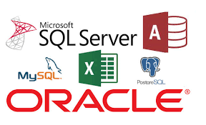

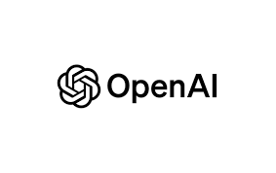
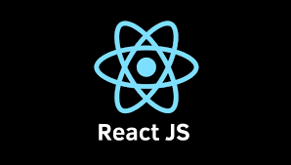


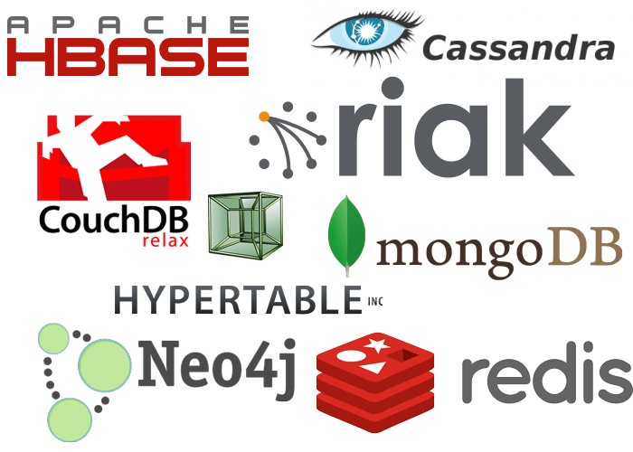

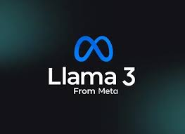



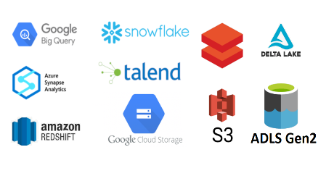

Công nghệ & Công cụ
Web-Server
Storage
Big Data
Machine Learning/ Deep Learning
Orchestration

Slide 13




Kế hoạch triển khai
01
02
03
04
Thu thập yêu cầu và thiết kế hệ thống (1 tuần)
Xây dựng và Triển khai Cơ sở Hạ tầng (1 tuần)
Phát triển và Tích hợp (5 tuần)
Triển khai và Kiểm thử (1 tuần)
Notes:
_ Giai đoạn 1: Thu thập yêu cầu và thiết kế hệ thống (2 tuần)
Xác định yêu cầu cụ thể bài toán từ người hướng dẫn
Mô tả mục đích sử dụng, các tính năng, các yêu cầu chi tiết
Thiết kế kiến trúc tổng thể của hệ thống
Lên kế hoạch triển khai chi tiết cho từng giai đoạn
_ Giai đoạn 2: Xây dựng và Triển khai Cơ sở Hạ tầng (2 tuần)
Thiết lập và cấu hình các công cụ đã được nêu
Đảm bảo các công cụ hoạt động ổn định, tương thích và tương tác được với nhau
_ Giai đoạn 3: Phát triển và Tích hợp (5 tuần)
Phát triển module Back-end và Front-end (1 tuần)
Phát triển các module được liệt kê như sau: (4 tuần) + Bài toán truy vấn + Bài toán thu thập thông tin + Bài toán giám sát log & Api + Bài toán xử lí file
_ Giai đoạn 4: Triển khai và Kiểm thử (1 tuần)
Triển khai hệ thống trên môi trường thực tế
Thực hiện các test case để đảm bảo hệ thống hoạt động chính xác

